Slide 1
UTS
TESTING DAN QA PERANGKAT LUNAK
TESTING DAN QA PERANGKAT LUNAK
Rizky Destyan Pulunggono - 201011401750
07TPLE005
UNiversitas Pamulang

Slide 2
01
Bagian
Whitebox Testing dan Unit Test Fundamental, dan contoh implementasinya dalam python.
Daftar Isi
02
Bagian
CI/CD Fundamental, dan contoh langkah-langkah konfigurasinya untuk project python.
PRESENTASI
03
Bagian
Referensi

Slide 3
WHITE BOX TESTING
White box testing adalah teknik pengujian perangkat lunak yang berfokus pada struktur internal dan kode dari perangkat lunak. Dalam white box testing, penguji memeriksa kode sumber, logika, dan struktur perangkat lunak untuk mengidentifikasi potensi masalah dan mengoptimalkan kinerja, skalabilitas, dan pemeliharaan perangkat lunak. Penguji harus memahami struktur kode dan aliran kontrol dari perangkat lunak yang diuji untuk melakukan pengujian secara efektif.

Slide 4
PEMAHAMAN STRUKTUR KODE DAN ALIRAN KONTROL
Struktur Kode
Aliran Kontrol
Struktur kode adalah cara di mana kode sumber dikelompokkan dan diatur dalam sebuah program. Struktur kode yang baik dapat memudahkan penguji untuk memahami alur program dan menemukan masalah yang mungkin terjadi.
Aliran kontrol adalah cara di mana program mengalir dari satu instruksi ke instruksi berikutnya. Penguji harus memahami aliran kontrol dari program untuk menemukan masalah yang mungkin terjadi pada program.

Slide 5
01
STATEMENT COVERAG
02
BRANCH COVERAGE
TEKNIK-TEKNIK YANG DIGUNAKAN DALAM WHITE BOX TESTING
03
CONDITION COVERAGE
04
MULTIPLE CONDITION COVERAGE
05
BASIS PATH TESTING
06
LOOP TESTING
07
PATH COVERAGE

Slide 6
UNIT TESTING
Unit testing merupakan Teknik pengujian perangkat lunak yang berfokus pada kualitas setiap bagian dari perangkat lunak. Unit testing dilakukan pada level unit, yaitu pada setiap bagian kecil dari perangkat lunak seperti code snippets, algorithms, dan methods. Tujuan dari unit testing adalah untuk memastikan bahwa setiap bagian dari perangkat lunak berfungsi dengan baik dan sesuai dengan spesifikasi. Unit testing dapat dilakukan menggunakan black box atau white box testing.

Slide 7
Manfaat
UNIT TESTING
Unit testing dilakukan saat masa pengembangan (menuliskan kode program) dari sebuah perangkat lunak oleh si pengembang. Berikut adalah beberapa manfaat dari unit testing:
Peningkatan kualitas perangkat lunak.
Deteksi masalah lebih awal dalam siklus pengembangan.
Dukungan dalam refaktorisasi dan pemeliharaan kode.

Slide 8

Contoh Implementasi
WHITE BOX TESTING, UNIT TESTING DALAM PYTHON
Untuk melakukan whitebox testing dan unit testing pada sistem login dan logout dalam Python, kita akan menggunakan pustaka unittest yang terintegrasi dengan Python.
Berikut ini adalah contoh implementasi whitebox testing dan unit testing beserta langkah-langkah rangkaian ujinya:

Slide 9
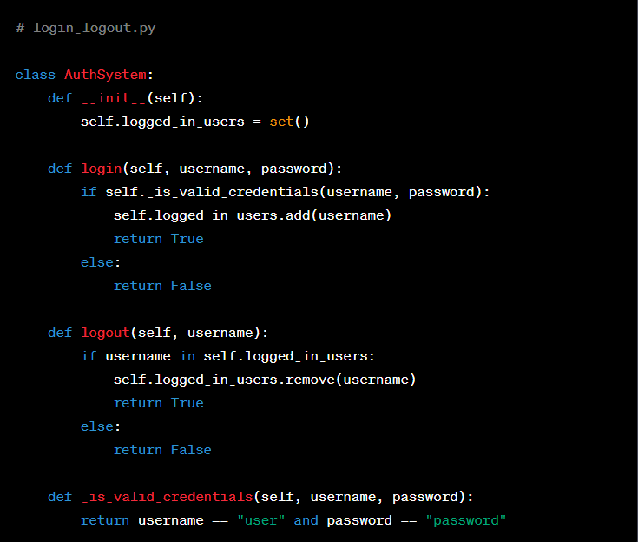
01
Pertama, pastikan Anda memiliki modul ‘login_logout.py’ yang berisi implementasi sistem login dan logout seperti contoh sebelumnya.

Slide 10
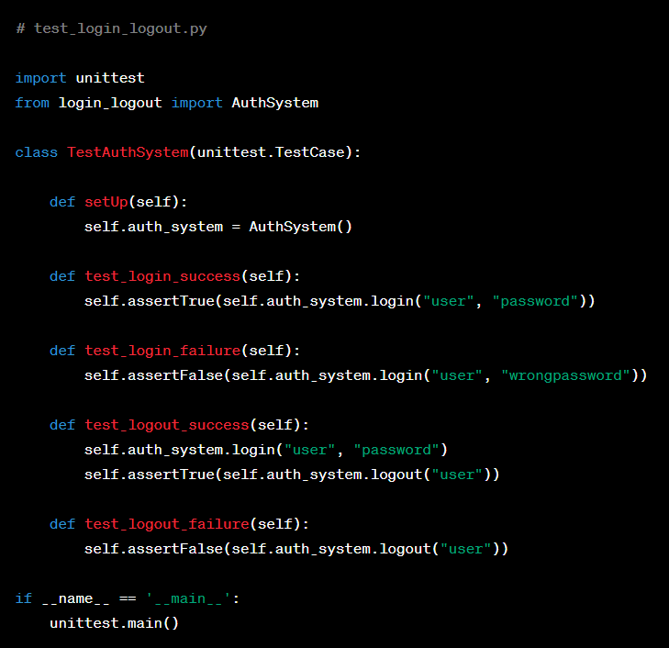
02
Selanjutnya, buat modul ‘test_login_logout.py’ untuk melakukan unit testing. Dalam modul ini, kita akan menentukan langkah-langkah pengujian dengan menggunakan ‘unittest’.

Slide 11
LANGKAH-LANGKAH PENGUJIAN:
Jalankan modul ‘test_login_logout.py’ untuk menjalankan pengujian unit:
‘setUp’: Fungsi ini dijalankan sebelum setiap metode pengujian dan digunakan untuk inisialisasi objek ‘AuthSystem’.
‘test_login_success’: Pengujian untuk memastikan login berhasil dengan credential yang benar.
‘test_login_failure’: Pengujian untuk memastikan login gagal dengan credential yang salah.
‘test_logout_success’: Pengujian untuk memastikan logout berhasil setelah login.
‘test_logout_failure’: Pengujian untuk memastikan logout gagal ketika tidak ada sesi login yang aktif.
Hasil pengujian akan menampilkan apakah setiap pengujian berhasil atau gagal. Unit testing ini membantu memastikan bahwa sistem login dan logout berperilaku sesuai dengan yang diharapkan. Jika ada masalah, akan lebih mudah untuk mengidentifikasinya dan memperbaikinya.

Slide 12
CONTINUOUS INTEGRATION (CI)
CI adalah langkah awal dalam siklus CI/CD. Ini melibatkan penggabungan kode oleh anggota tim pengembang ke repositori utama secara teratur, misalnya beberapa kali sehari. Setiap kali perubahan kode digabungkan, otomatisasi pengujian dan build dilakukan.
TUJUAN
KOMPONEN UTAMA
Memastikan bahwa setiap perubahan kode yang digabungkan tidak mengakibatkan kerusakan di perangkat lunak yang ada. Ini membantu dalam mendeteksi dan memperbaiki kesalahan sejak dini.
Pemantauan repositori kode sumber, otomatisasi build, dan otomatisasi pengujian unit.

Slide 13
CONTINUOUS DEPLOYMENT (CD)
CD adalah langkah berikutnya setelah CI. Ini melibatkan otomatisasi pengiriman dan penyebaran perangkat lunak ke lingkungan produksi setelah pengujian berhasil dilakukan pada setiap perubahan kode. CD dapat terdiri dari Continuous Delivery (CD) atau Continuous Deployment (CD).
TUJUAN
KOMPONEN UTAMA
Memastikan bahwa perangkat lunak dapat secara otomatis diterapkan ke lingkungan produksi tanpa risiko berlebihan.
Otomatisasi pengiriman, manajemen konfigurasi, dan otomatisasi pengujian integrasi dan uji coba fungsional.

Slide 14
Arsitektur CI/CD
Repository Version Control
Semua perubahan kode dikelola dan disimpan dalam repositori seperti Git. Setiap perubahan diintegrasikan ke branch utama secara berkala.
Build Server
Saat ada perubahan kode, server CI/CD melakukan build otomatisasi untuk menghasilkan perangkat lunak yang dapat diuji dan diterapkan.
Testing Environments
Berbagai lingkungan pengujian seperti lingkungan pengujian integrasi, uji coba fungsional, dan uji beban digunakan untuk memeriksa perangkat lunak.
Deployment Pipeline
Ini adalah alur kerja yang terdiri dari langkah-langkah untuk otomatisasi penyebaran perangkat lunak ke lingkungan produksi atau uji coba.
Monitoring and Feedback
Sistem monitoring memantau aplikasi di lingkungan produksi. Hasil pengujian dan log perangkat lunak digunakan untuk memberikan umpan balik ke pengembang.

Slide 15
Contoh
LANGKAH-LANGKAH KONFIGURASI CI/CD MENGGUNAKAN GITHUB ACTIONS DALAM PROYEK PYTHON
01
Persiapan Proyek
02
Pengelolaan Kode Sumber
03
Kendali Versi
Pastikan proyek Python Anda memiliki struktur direktori yang teratur dan file ‘requirements.txt’ yang berisi dependensi proyek.
Simpan proyek Anda di repositori Git, seperti GitHub.
Simpan proyek Anda di repositori Git (misalnya, GitHub).
Pastikan Anda telah membuat file ‘.gitignore’ untuk mengabaikan file yang tidak perlu di-repo (seperti berkas ‘.pyc’ atau direktori virtual environment).
Gunakan manajer versi seperti Git untuk mengontrol versi kode Anda.
Gunakan tag versi dalam repositori untuk menandai rilis penting.

Slide 16
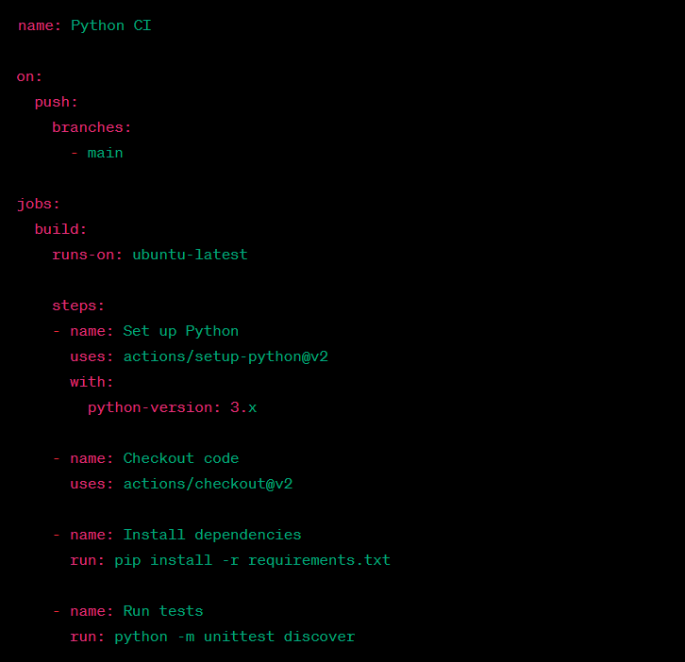
04
Buat Konfigurasi CI/CD
Contoh Kode Konfigurasi GitHub Actions (‘python-ci.yml’)
Buat file konfigurasi CI/CD di direktori ‘.github/workflows’, misalnya, ‘python-ci.yml’. Di dalamnya, Anda akan mendefinisikan tindakan (actions) yang akan dijalankan oleh GitHub Actions.
05
Konfigurasi Unit Testing
Di dalam konfigurasi CI/CD (file ‘python-ci.yml’), tentukan langkah-langkah yang akan dijalankan, seperti:
Mengatur lingkungan Python.
Mengambil kode sumber dari repositori.
Menginstal dependensi proyek dari file ‘requirements.txt’.
Menjalankan unit test Python menggunakan ‘unittest’, ‘pytest’, atau kerangka kerja pengujian lainnya.

Slide 17
06
Pengujian Otomatisasi
07
Pengelolaan Kode Sumber
08
Lakukan Push ke Repositori
Pastikan Anda telah menambahkan unit test ke dalam proyek Python Anda. Gunakan kerangka kerja pengujian yang sesuai seperti ‘unittest’, ‘pytest’, atau yang lain sesuai kebutuhan.
Jika ingin melakukan Continuous Deployment, tambahkan langkah-langkah berikut ke konfigurasi CI/CD:
Membangun dan mengemas aplikasi.
Mengunggah aplikasi ke server tujuan.
Melakukan migrasi basis data atau langkah-langkah lain yang diperlukan.
Setiap kali Anda melakukan perubahan pada kode sumber, lakukan ‘git push’ ke repositori. GitHub Actions (atau alat CI/CD lainnya yang Anda gunakan) akan menjalankan unit test otomatis.
09
Monitoring dan Pemberitahuan
10
Pemeliharaan
11
Dokumentasi dan Manajemen Siklus Hidup Aplikasi
Pastikan Anda menerima pemberitahuan jika ada kegagalan pada tahap CI/CD. Jika ada kegagalan, periksa log untuk menemukan penyebabnya.
Terus pantau, perbaiki, dan tingkatkan konfigurasi CI/CD Anda seiring dengan perkembangan proyek.
Penting untuk memiliki dokumentasi yang baik dan sistem manajemen siklus hidup aplikasi (ALM) yang mengintegrasikan proses CI/CD.

Slide 18


REFERENCES
REFERENCES

Slide 19
1. Dicoding. (n.d.). White Box Testing. Retrieved October 26, 2023, from https://www.dicoding.com/blog/white-box-testing/
2. GeeksforGeeks. (2023, April 19). Differences between Black Box Testing vs White Box Testing. https://www.geeksforgeeks.org/differences-between-black-box-testing-vs-white-box-testing/
3. Guru99. (n.d.). White Box Testing. Retrieved October 26, 2023, from https://www.guru99.com/white-box-testing.html
4. Kusumastuti, D. P. R. (2018). Analisis White Box Testing pada Aplikasi E-Commerce. Universitas Islam Indonesia. https://dspace.uii.ac.id/bitstream/handle/123456789/28341/13523202%20Dwi%20Kusumastuti%20Puji%20Rahayu.pdf?isAllowed=y&sequence=1
5. LambdaTest. (n.d.). White Box Testing. Retrieved October 26, 2023, from https://www.lambdatest.com/learning-hub/white-box-testing
6. Python Software Foundation. (n.d.). unittest — Unit testing framework. Retrieved October 26, 2023, from https://docs.python.org/3/library/unittest.html
7. Razzubair. (2019, January 14). Bab 2: Seri DevOps - Arsitektur Pipeline CI/CD dalam Seri DevOps. Medium. https://razzubair.medium.com/bab-2-seri-devops-arsitektur-pipeline-ci-cd-dalam-seri-devops-f1e3d2182c89
8. RevoU. (2023, September 21). Apa itu White Box Testing? Pengertian dan contoh 2023. https://revou.co/kosakata/white-box-testing

Slide 20
9. School of Computer Science | BINUS University. (2020, June 30). Software Testing. https://socs.binus.ac.id/2020/06/30/software-testing/
10. School of Computer Science | BINUS University. (2020, July 2). Teknik Dalam White-box dan Black-box Testing. https://socs.binus.ac.id/2020/07/02/teknik-dalam-white-box-dan-black-box-testing/
11. Stack Exchange. (2018, May 26). Is Python Doctest a White-Box or Black-Box technique. https://softwareengineering.stackexchange.com/questions/371610/is-python-doctest-a-white-box-or-black-box-technique
12. Student Activity. (2016, October). Perbedaan White Box Testing dan Black Box Testing. https://student-activity.binus.ac.id/himsisfo/2016/10/perbedaan-white-box-testing-dan-black-box-testing/
13. Wikipedia. (n.d.). White-box testing. Retrieved October 26, 2023, from https://en.wikipedia.org/wiki/White-box_testing
14. Domainesia. (n.d.). CI/CD Adalah: Pengertian, Manfaat, dan Cara Kerja. Retrieved October 26, 2023, from https://www.domainesia.com/tips/ci-cd-adalah/
15. Google Cloud. (n.d.). Modern CI/CD Anthos Reference Architecture. Retrieved October 26, 2023, from https://cloud.google.com/anthos-config-management/docs/tutorials/modern-cicd-anthos-reference-architecture
16. Domainesia. (n.d.). White Box Testing. Retrieved October 26, 2023, from https://www.domainesia.com/berita/white-box-testing/

Slide 21

THANK YOU

